Slide 1


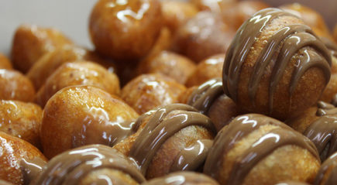

JOURNÉE MR. PUFFS DAY
31 OCTOBRE 2017 – OCTOBER 31ST 2017
10H00 À/TO 19H00
Un kiosque sera installé dans la salle de repos à ID. Des boites seront distribué à TB, HBS ainsi qu’au point NPS-V.
A kiosk will be set up in AB lunch room and boxes will be delivered to CTX, TB and NPS-V.
L’événement est financé par le Club Social et Sécuritas
The event is financed by the Social Club and Securitas.

